Slide 1
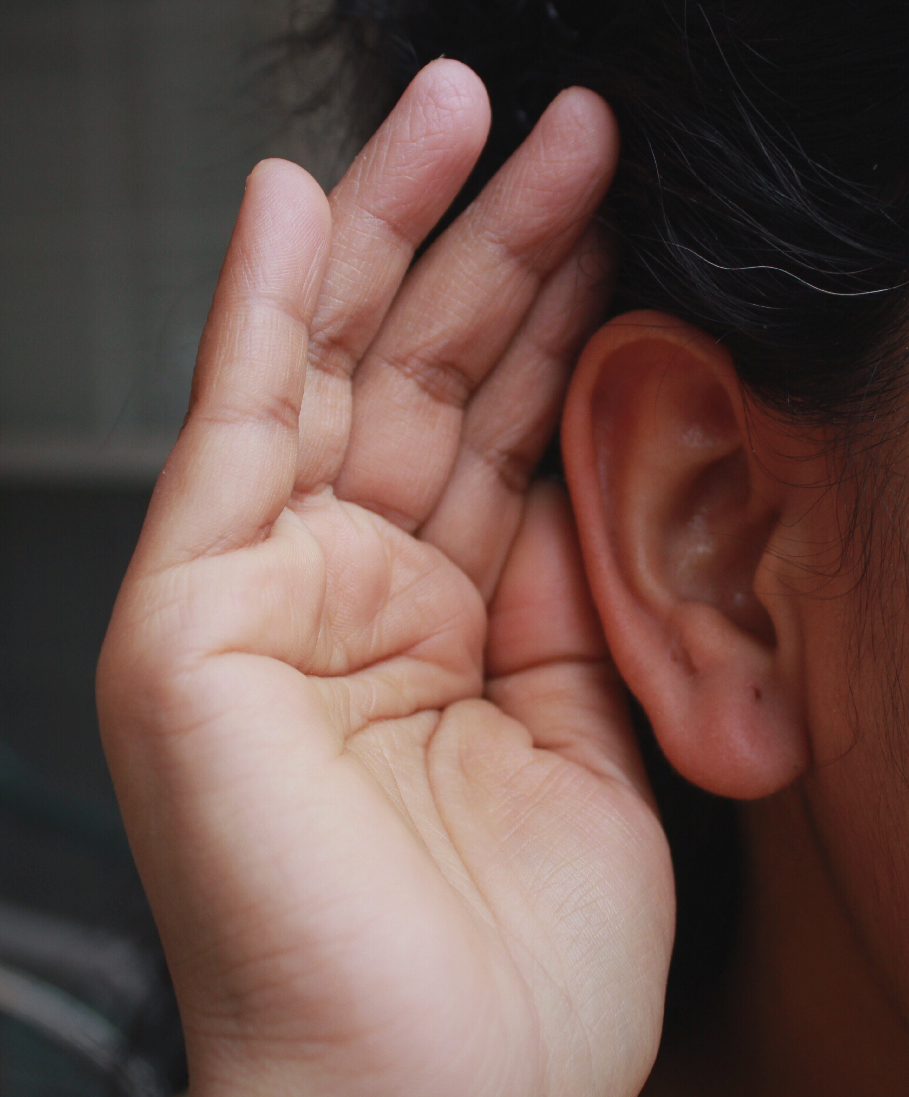
Le son : mon cahier de sciences
Pour apprendre ce qu’est le son, nous allons découvrir des instruments de musique. Ceux-ci produisent des sons et peuvent former de jolies mélodies.
1- J’explique le fonctionnement d’un instrument par un dessin et/ou un texte.
________________________________________________
________________________________________________
________________________________________________
________________________________________________
________________________________________________
________________________________________________
________________________________________________
________________________________________________
________________________________________________

Slide 2
Après avoir observé les instruments de musique pour produire un son, nous pensons que _______________________________________________________________________________ _____________________________________________________________________________________________________________________________________________________________________________________________________________________________________________
_____________________________________________________________________________________________________________________________________________________________________________________________________________________________________________
Nos hypothèses sont :
_____________________________________________________________________________________________________________________________________________________________________________________________________________________________________________

Slide 3

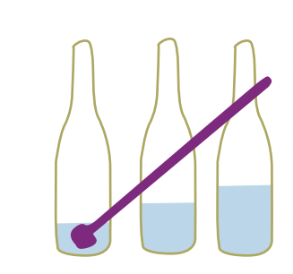

2- Nous réalisons des expériences pour tester l’hypothèse :
plus la quantité de matière qui vibre est grande, plus le son est grave.
Expérience 1 : je frappe sur les bouteilles
Matériel :
Cinq bouteilles identiques
Une mailloche
Un entonnoir
De l’eau
Déroulement :
Verser de l’eau dans une première bouteille à l’aide de l’entonnoir.
Taper doucement sur la partie de la bouteille contenant de l’eau avec une mailloche
et écouter le son produit.
Verser de l’eau dans les autres bouteilles de façon à obtenir des sons différents.
Ranger les bouteilles du son le plus grave au plus aigu.
Quand je frappe sur les bouteilles avec la mailloche, c’est l’eau qui vibre.
J’entends que _________________________________________________________________
________________________________________________________________________________

Slide 4
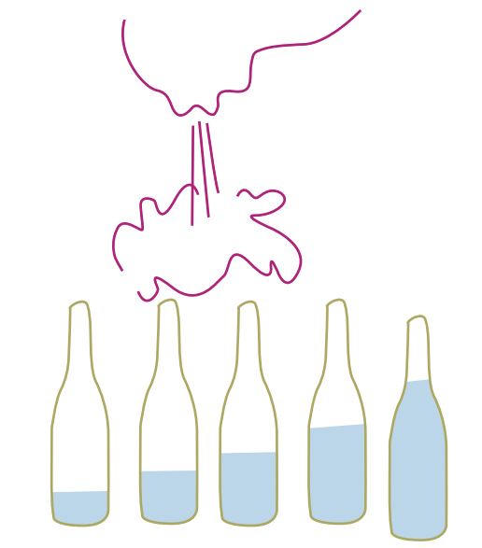
Expérience 2 : je souffle dans les bouteilles
Matériel :
- Cinq bouteilles de l’expérience précédente.
Déroulement :
Souffle doucement dans celle qui contient le moins d’eau et écoute le son produit.
Recommence la même manipulation avec les autres bouteilles et compare les sons produits.
Quand je souffle dans les bouteilles, c’est l’air qui vibre. J’entends que_______________ ___________________________________________________________________________________
___________________________________________________________________________________
Suite aux résultats des expériences réalisées pouvons-nous valider notre hypothèse?
________________________________________________________________________________________________________________________________________________________________________________________________________________________________________________

Slide 5
Nous avons appris que
Je frappe sur la bouteille
Je souffle dans la bouteille
son aigu
son grave
CONCLUSION
Plus la quantité de matière qui vibre est importante, plus le son est grave.
Plus la quantité de matière qui vibre est faible, plus le son est aigu.
son grave
son aigu

Slide 6
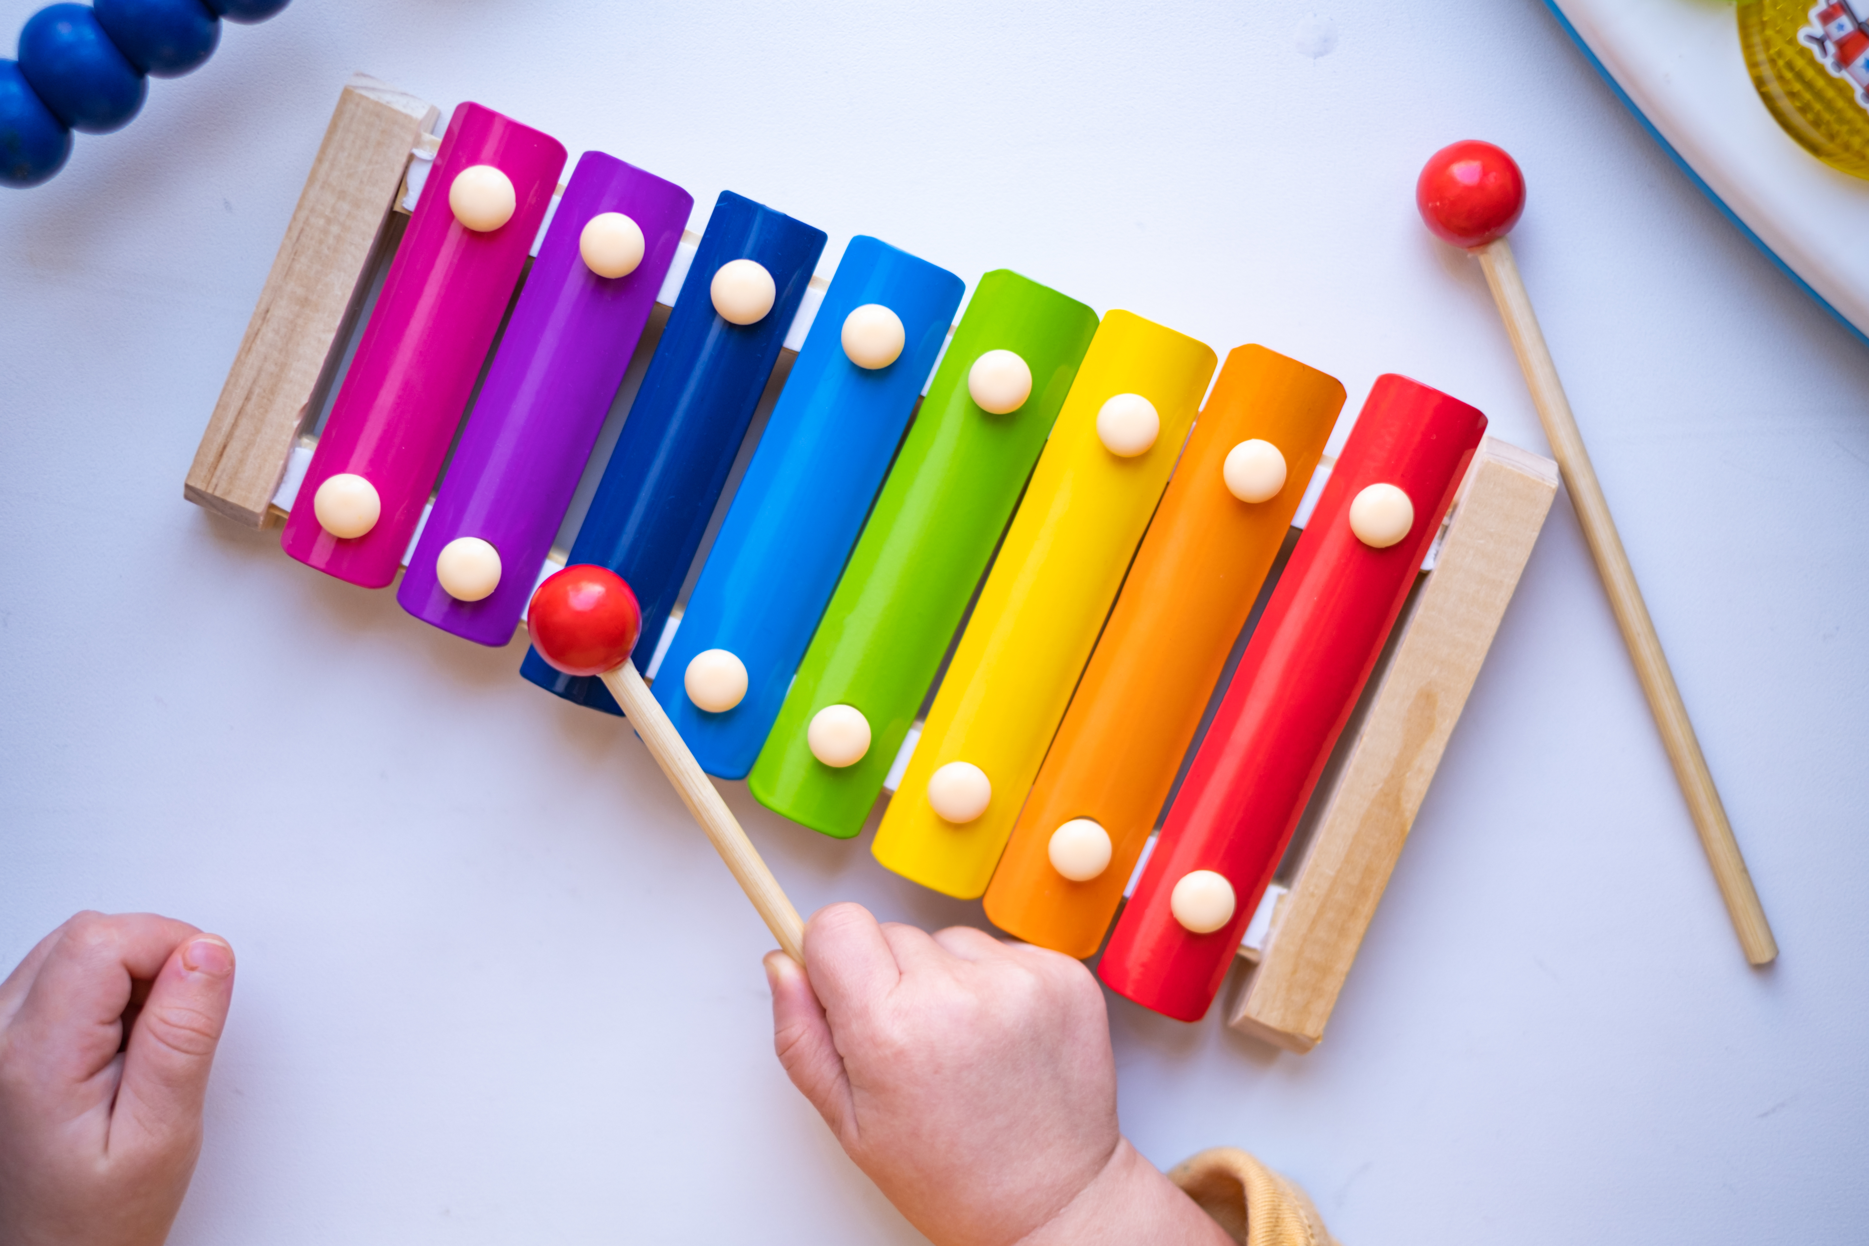
3- Nous réalisons une expérience pour tester l’hypothèse :
plus je frappe fort, plus le son est fort.
Expérience collective
Matériel
Un instrument à percussion
Une mailloche
Un sonomètre
Déroulement :
Frapper légèrement sur l’instrument
Relever les décibels donnés par le sonomètre.
Résultat 1 obtenu : _____________________________
Frapper plus fort sur l’instrument que lors de l’étape 1.
Relever les décibels donnés par le sonomètre.
Résultat 2 obtenu : _____________________________
Que constate-t-on?_____________________________________________________________________
_______________________________________________________________________________
Suite aux résultats de l’expérience réalisée pouvons-nous valider notre hypothèse?
________________________________________________________________________________________________________________________________________________________________________________________________________________________________________________

Slide 7
4- Nous réalisons une expérience pour amplifier le son d’une autre façon.
Expérience collective
Matériel
Une boite à musique
Un morceau de carton
Une boite à chaussures
Un sonomètre
Déroulement :
Actionner la boite à musique.
Relever les décibels donnés par le sonomètre.
Résultat 1 obtenu : _____________________________
Placer la boite à musique sur le morceau de carton
Actionner la boite à musique.
Relever les décibels donnés par le sonomètre.
Résultat 2 obtenu : ____________________________
Placer la boite à musique sur la boite à chaussures
Actionner la boite à musique
Relever les décibels donnés par le sonomètre
Résultat 2 obtenu : ____________________________
Que constate-t-on ?
______________________________________________________________________________________________________________
Suite aux résultats de l’expérience que pouvons-nous conclure ?
________________________________________________________________________________________________________________________________________________________________

Slide 8
6- J’explique à nouveau le fonctionnement de mon instrument de musique par un dessin et un texte.
________________________________________________
________________________________________________
________________________________________________
________________________________________________
________________________________________________
________________________________________________
________________________________________________
________________________________________________
________________________________________________

Slide 9
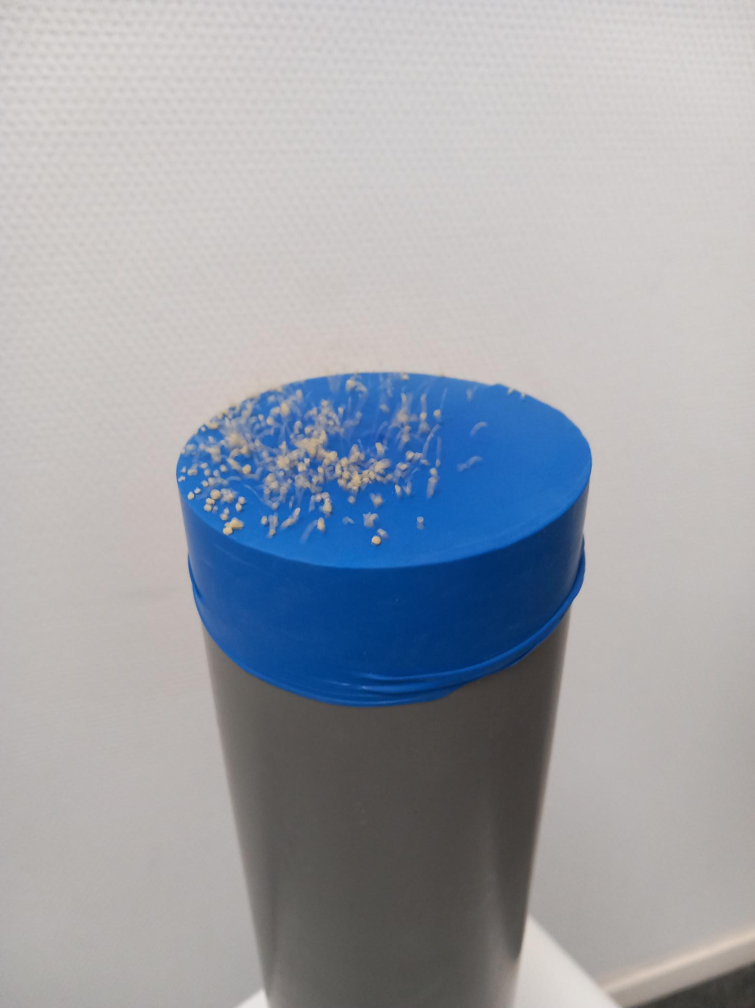
5- Comment expliquer que nous entendons les sons produits par la boite à musique ?.
Matériel
Une boite à musique
Comment expliques-tu que tu entends les sons produits par la boite à musique?
Ensemble nous pensons que_____________________________________________________________ _________________________________________________________________________________________
_______________________________________________________________________________
_________________________________________________________________________________________
Matériel
Une mailloche
Une grosse boite conserve
De la semoule
Une membrane tendue (ballon de baudruche) sur un tuyau
Déroulement : Madame frappe sur la boite de conserve avec la mailloche.
Comment réagissent les grains de semoule ? ____________________________________________

Slide 10
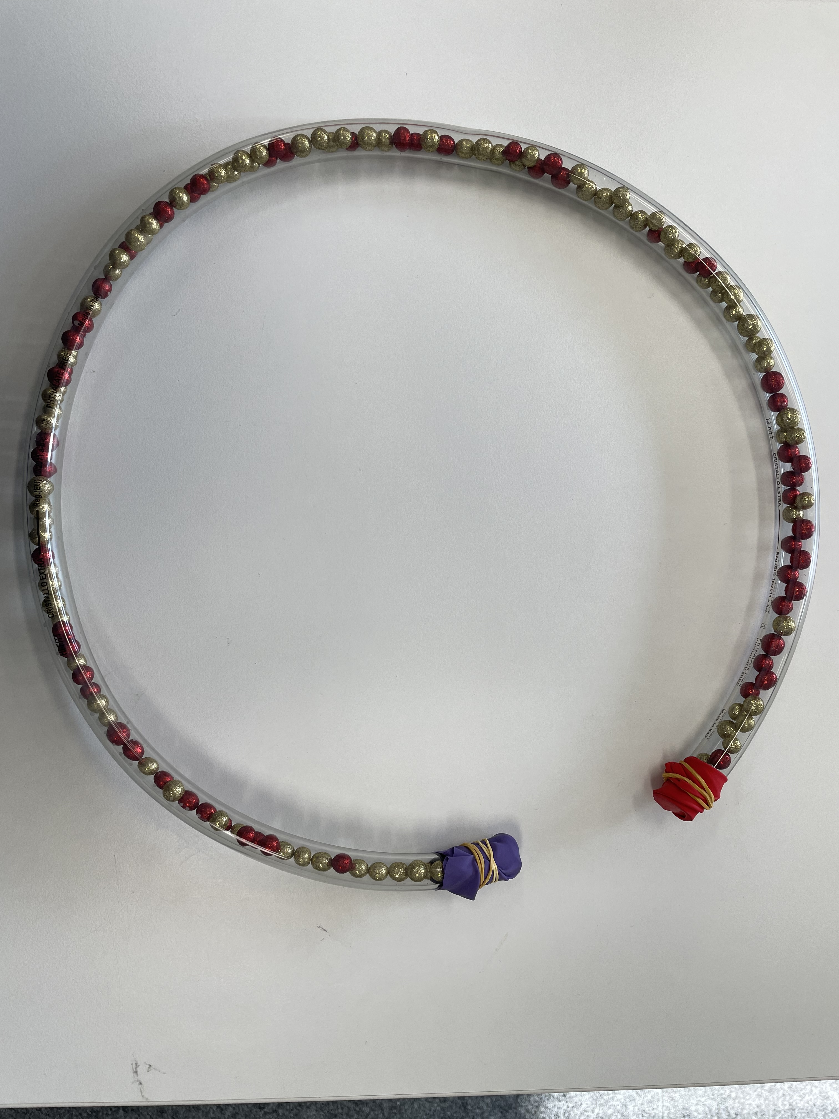
Les grains de semoule sautillent parce que …
_______________________________________________________________________________ _____________________________________________________________________________________________________________________________________________________________________________________________________________________________________________
_____________________________________________________________________________________________________________________________________________________________________________________________________________________________________________
_______________________________________________________________________________
Ne pas oublier qu’autour de nous, partout, il y a de l’air.

Slide 11
Fais un schéma qui explique pourquoi les grains de semoule sautillent . Ton schéma doit représenter les différents éléments qui interviennent dans la propagation du son.

Slide 12
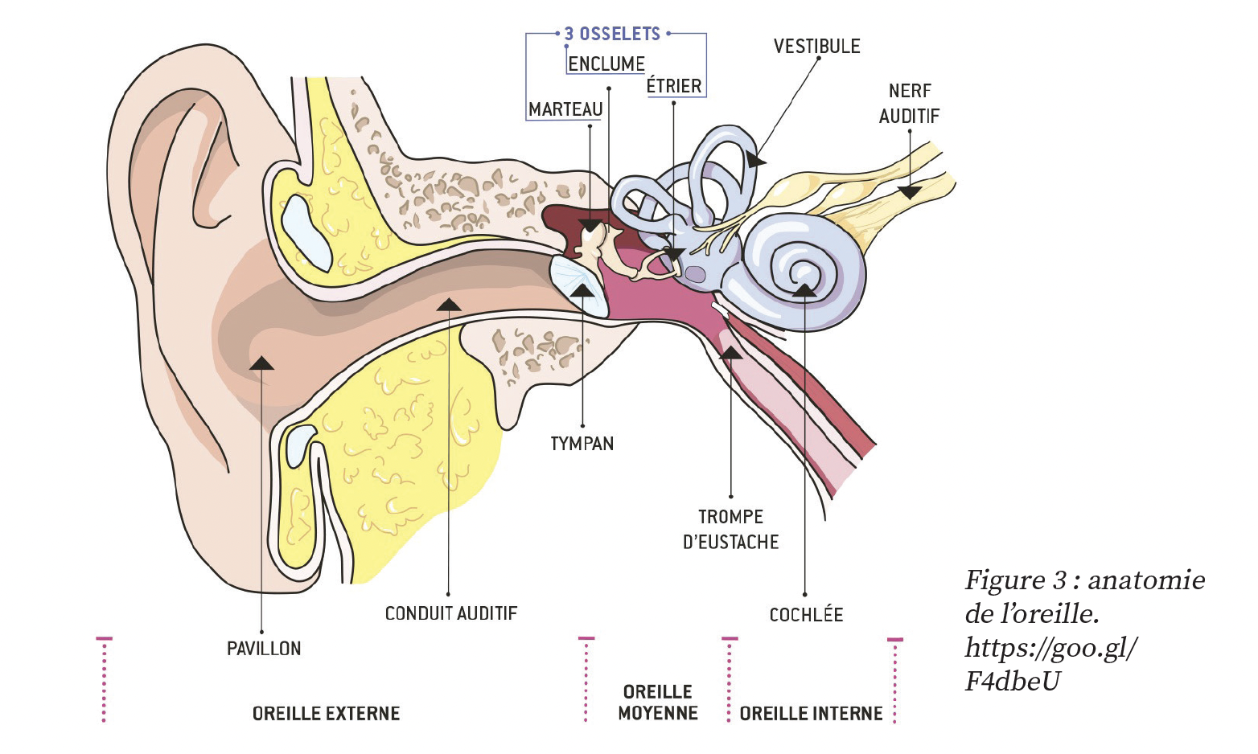
Je compare mon dessin à un schéma de l’oreille.
Ensemble, nous jouons le rôle des différentes parties de l’oreille afin de comprendre comment nous entendons les sons.

Slide 13

Quels sont ces sons ? Nous écoutons 10 sons différents et tentons de les identifier.
……………………………………..
……………………………………..
……………………………………..
……………………………………..
……………………………………..
……………………………………..
……………………………………..
……………………………………..
……………………………………..
……………………………………..
Comment se fait-il que nous reconnaissons certains sons ?

Slide 14
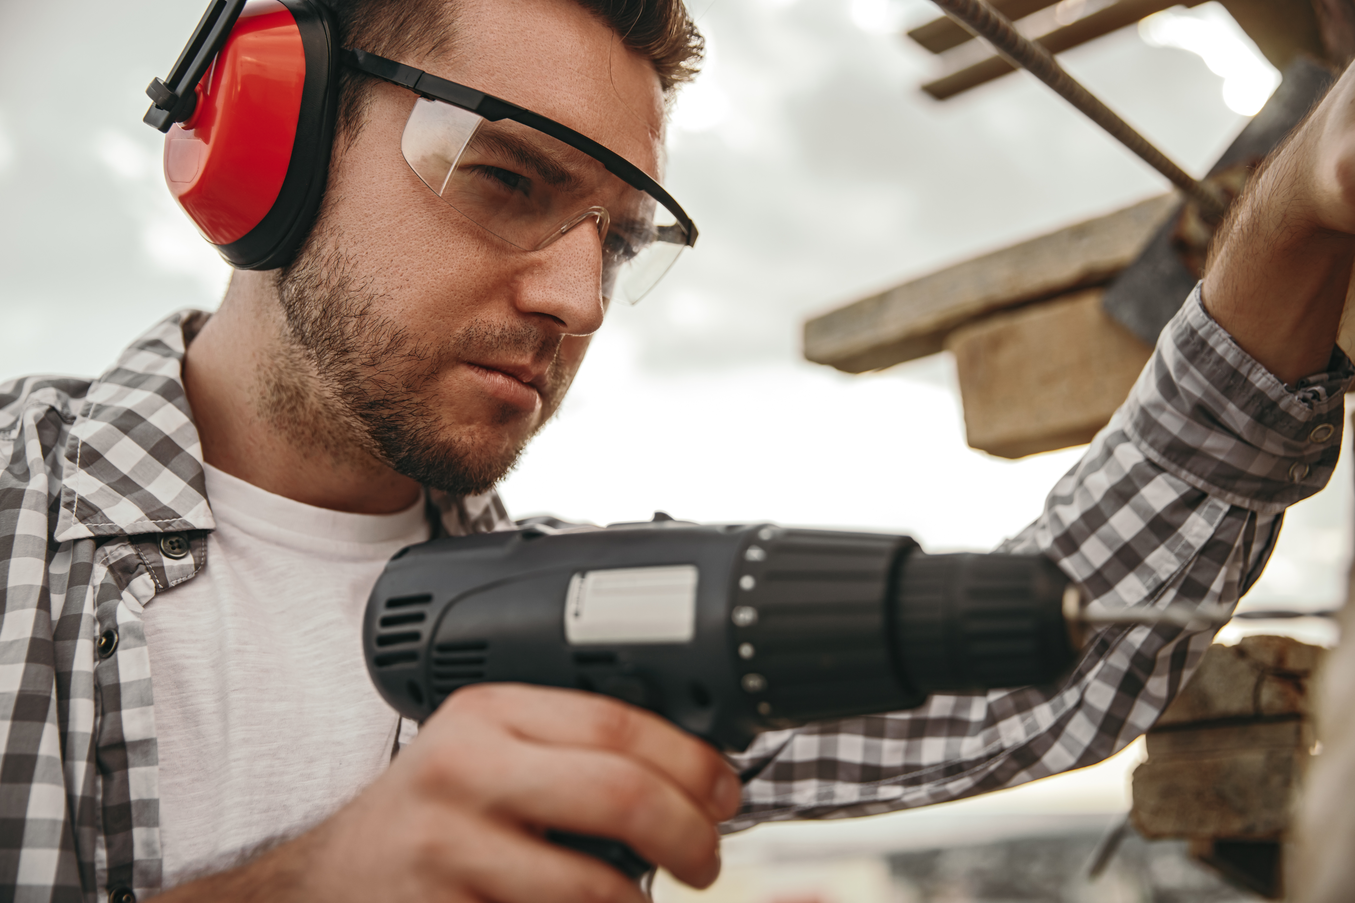
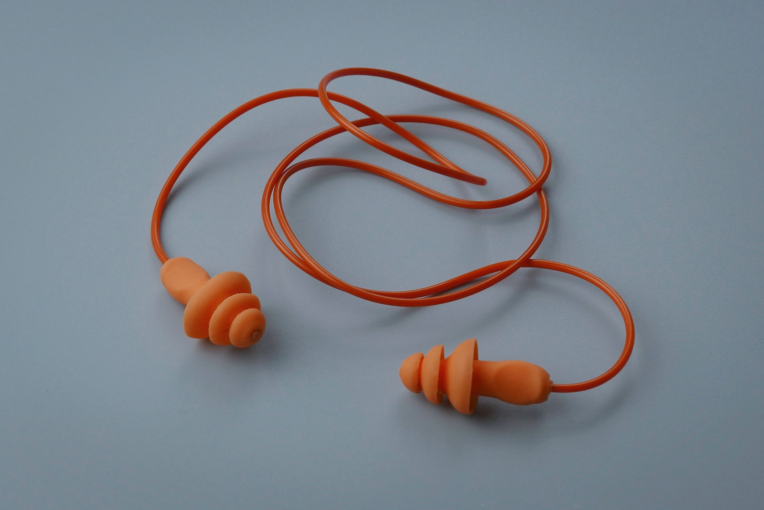
Le bruit du camion de chantier était insupportable. Comment as-tu réagi face à ce bruit ?
________________________________________________________________________________
________________________________________________________________________________
Dans notre environnement, de nombreux sons sont perceptibles. Certains bruits sont gênants et peuvent s'avérer nocifs, il faut apprendre à sauvegarder notre capital auditif.
On considère que l’ouïe est en danger à partir de 80 dB (A). Plus le niveau du bruit est supérieur, plus l’exposition doit être de courte durée. Si le niveau est extrêmement élevé, toute exposition même de très courte durée est dangereuse.
Il existe des objets protecteurs individuels contre le bruit, utilisés notamment lors de concerts ou sur les chantiers comme des bouchons d’oreilles ou des casques anti-bruit.

Slide 15
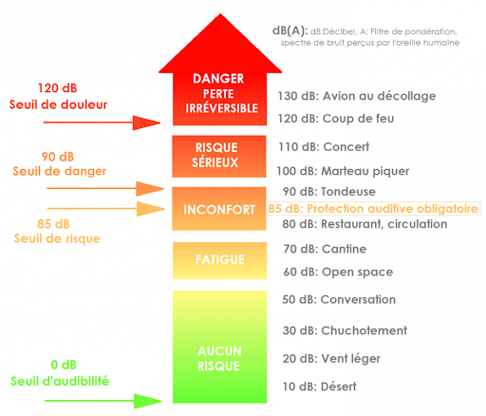
Voici une échelle de bruit. Le niveau sonore indique l’intensité d’un bruit et se mesure en décibels (dB). Il est déterminé par une échelle de référence qui va de 0 dB, seuil de l’audition humaine, à 130 dB, seuil de la douleur. Pour vous donner une idée, les bruits du quotidien oscillent généralement entre 30 et 90 dB.
http://www.epipro.net/pages/protection-auditive/comment-choisir-sa-protection-auditive.html

